Slide 1
Normalization

Slide 2
normalisasi
Normalisasi : Teknik/pendekatan yang digunakan dalam membangun disain lojik database relasional melalui organisasi himpunan data dengan tingkat ketergantungan fungsional dan keterkaitan yang tinggi sedemikian sehingga menghasilkan struktur tabel yang normal.
Tujuan :
Minimalisasi redundansi (pengulangan data)
Memudahkan identifikasi entitas
Mencegah terjadinya anomali
Beberapa bentuk normal (normal forms, NF) :
1NF, 2NF, 3NF, BCNF
based on keys and functional dependencies
4NF, 5NF
based on keys and multi-valued dependencies)

Slide 3
First Normal Form (1NF)
Suatu relasi disebut memenuhi bentuk normal pertama (1NF)
jika dan hanya jika setiap atribut dari relasi tersebut hanya memiliki
nilai tunggal dan tidak ada pengulangan grup atribut dalam baris.
Bentuk 1NF tidak boleh mengandung grup atribut yang berulang.
Tujuan membentuk 1NF :
::. semantik tabel menjadi lebih eksplisit (say anything once).
::. semua operator aljabar relasional dapat diaplikasikan pada tabel.

Slide 4
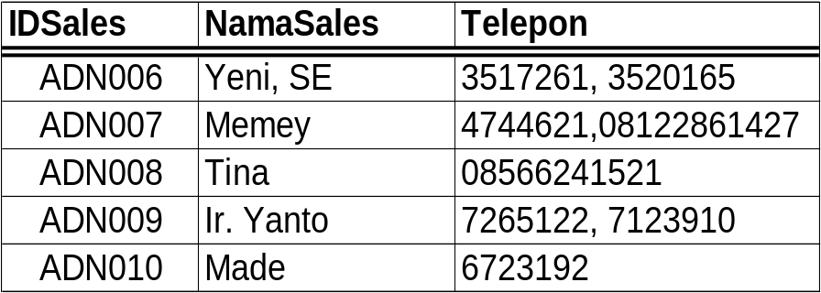
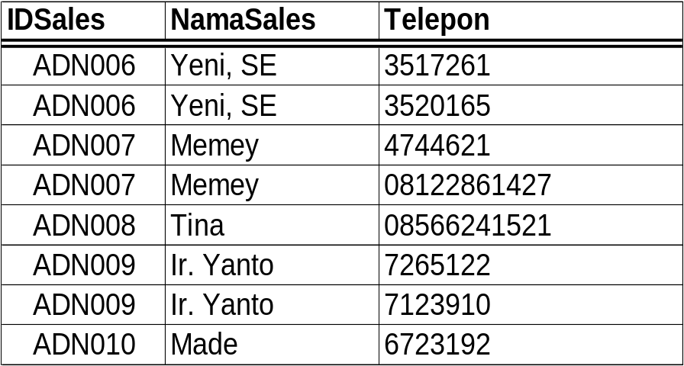
First Normal Form (1NF)
Tabel : Sales
non-atomic
Unnormalized
Not 1NF
1NF

Slide 5
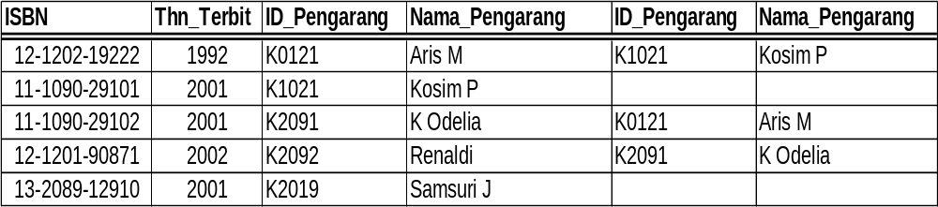
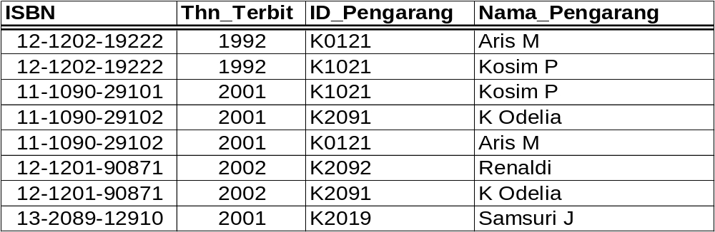
Unnormalized
Not 1NF
First Normal Form (1NF)
Tabel : Buku
repeated
1NF

Slide 6
Second Normal Form (2NF)
Suatu relasi disebut memenuhi bentuk normal kedua (2NF)
jika dan hanya jika :
1. memenuhi 1NF
2. setiap atribut yang bukan kunci utama tergantung secara
fungsional terhadap semua atribut kunci dan bukan hanya
sebagian atribut kunci (fully functionally dependent).
Untuk normalisasi ke bentuk 2NF, maka tabel 1NF didekomposisi
menjadi beberapa tabel yang masing-masing memenuhi 2NF.
Bila terdapat ketergantungan parsial maka : eliminate.
Tujuan membentuk 2NF :
:: semantik tabel 2NF menjadi lebih eksplisit (fully FD)
:: mengurangi update anomali yang masih mungkin terjadi pada 1NF

Slide 7
Second Normal Form (2NF)
Contoh :
Diketahui tabel R=(A,B,C,D,E) ; A,B kunci utama (primary key)
dengan FD : A,B → C,D,E maka tabel R memenuhi 2NF sebab :
A,B → C,D,E berarti :
A,B → C,
A,B → D dan
A,B → E
Jadi semua atribut bukan kunci utama tergantung penuh pada (A,B).

Slide 8
Second Normal Form (2NF)
Bagaimana bila R = (A,B,C,D,E) tetapi dengan FD :
(A,B) → (C,D) dan B → E. Apakah memenuhhi 2NF ?
Jelas bahwa R bukan 2NF karena ada atribut E yang bergantung
hanya pada atribut B saja dan bukan terhadap (A,B).
Dari FD : (A,B) → (C,D) juga mencerminkan bahwa hanya C dan D saja yang bergantung secara fungsional terhadap (A,B), tidak untuk E.
Jadi bukan 2NF.
Untuk mengubah menjadi 2NF, lakukan dekomposisi menjadi :
R1 = (A,B,C,D) dan R2 = (B,E). Tampak R1 dan R2 memenuhi 2NF.

Slide 9
Second Normal Form (2NF)
Diketahui Workshop = (NIM,Modul,Biaya,Grade)
Peserta Workshop
NIM
Modul
Biaya
Grade
Key : NIM+Modul
FD : Modul → Biaya
(Biaya ditentukan oleh Modul yang
diambil mahasiswa)
Tabel biaya peserta workshop
NIM | Modul | Biaya | Grade
P11.2004.0129 | VB.Net | 250000 | A
P11.2004.0130 | Prolog | 100000 | A
P11.2004.0129 | Prolog | 100000 | B
P11.2004.0201 | Delphi 6 | 150000 | A
P11.2004.0250 | VB.Net | 250000 | B
1NF
Not 2NF
Sebab dalam tabel ini,
Biaya tidak bergantung penuh
pada atribut kunci (NIM,Modul)

Slide 10
Second Normal Form (2NF)
NIM
Modul
Biaya
Grade
(NIM,Modul) = key
(Modul) → Biaya (partial)
(NIM,Modul) → Grade (full)
Eliminate
Make Decomposition :
NIM
Modul
Biaya
Grade
Works1 = (NIM,Modul,Grade)
Works2 = (Modul,Biaya)
Fully Dependency

Slide 11
Second Normal Form (2NF)
Workshop
NIM | Modul | Grade
P11.2004.0129 | VB.Net | A
P11.2004.0130 | Prolog | A
P11.2004.0129 | Prolog | B
P11.2004.0201 | Delphi 6 | A
P11.2004.0250 | VB.Net | B
NIM | Modul | Biaya | Grade
P11.2004.0129 | VB.Net | 250000 | A
P11.2004.0130 | Prolog | 100000 | A
P11.2004.0129 | Prolog | 100000 | B
P11.2004.0201 | Delphi 6 | 150000 | A
P11.2004.0250 | VB.Net | 250000 | B
Works1
More Better Then
1NF
Modul | Biaya
VB.Net | 250000
Prolog | 100000
Delphi 6 | 150000
Works2

Slide 12
Third Normal Form (3NF)
Suatu relasi disebut memenuhi bentuk normal ketiga (3NF)
jika dan hanya jika :
1. memenuhi 2NF
2. setiap atribut yang bukan kunci tidak tergantung secara
fungsional terhadap atribut bukan kunci yang lain dalam relasi tsb
(tidak terdapat ketergantungan transitif pada atribut bukan kunci).
Another Definition :
Suatu relasi disebut memenuhi bentuk normal ketiga (3NF)
jika dan hanya jika setiap FD nontrivial : X → A,
dimana X dan A atribut (atau kompositnya), memenuhi salah satu
kondisi :
1. X adalah superkey
2. A merupakan anggota candidate key (A disebut prime attribute)

Slide 13
Third Normal Form (3NF)
Jika suatu relasi sudah memenuhi 2NF tapi tidak memenuhi 3 NF, maka untuk normalisasi ke bentuk 3NF, tabel 2NF didekomposisi
menjadi beberapa tabel hingga masing-masing memenuhi 3NF.
Tujuan membentuk 3NF :
:: semantik tabel 3NF menjadi lebih eksplisit
(fully FD hanya pada primary key).
:: menghindari update anomali yang masih mungkin terjadi pada 2NF.
Note :
Jika suatu relasi memenuhi 2NF dan hanya memiliki tepat satu atribut yang bukan kunci utama maka relasi tsb memenuhi 3NF

Slide 14
Third Normal Form (3NF)
Contoh :
Diketahui tabel R=(A,B,C,D,E) ; A,B kunci utama (primary key)
dengan FD : A,B → C,D,E dan C → D,E maka R bukan 3NF sebab :
Atribut D dan E (bukan kunci utama) bergantung secara fungsional
pada C (yang juga bukan kunci utama).
Melalui FD :
Diketahui A,B → C,D,E.
Karena sifat refleksif maka A,B→A,B. Sehingga A,B→A,B,C,D,E
(A,B) : Superkey.
Diketahui C→D,E.
Karena sifat refleksif maka C→C. Sehingga C→C,D,E.
Karena C→ A,B,C,D,E maka C bukan superkey.
Tidak memenuhi definisi 3NF. Jadi R bukan 3NF.
Agar R memenuhi 3NF maka didekomposisi menjadi :
R1=(A,B,C) dan R2=(C,D,E) sehingga R1 dan R2 memenuhi 3NF.

Slide 15
Third Normal Form (3NF)
FD : A,B → C,D,E berarti A,B → C ; C → D,E ; A,B → D,E
A,B → D reduce
A,B → E reduce
Dekomposisinya : R1=(A,B,C) ; FD : (A,B)→C
R2=(C,D,E) ; FD : C→D,E
R
A | B | C | D | E
A | B | C
C | D | E
R1
R2

Slide 16
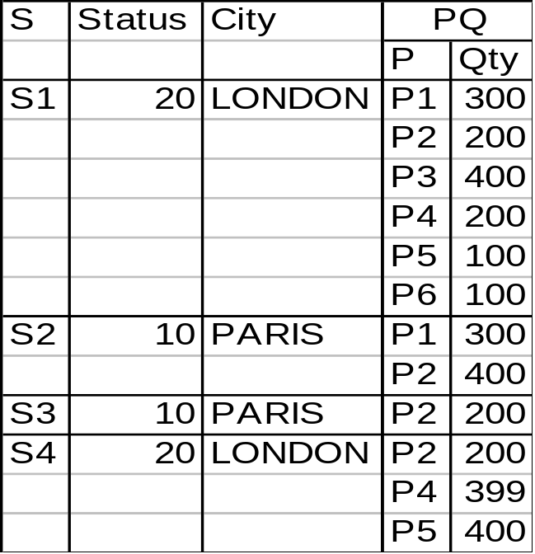
Third Normal Form (3NF)
Misal diketahui struktur informasi dari suatu dokumen supplier :
Akan dibentuk suatu tabel dengan skema
TPS=(S,Status,City,P,Qty)
dengan (S,P) = primary key
dan berlaku FD :
S→Status
S→City
City→Status
Lakukan normalisasi dari 1NF hingga 3NF.

Slide 17
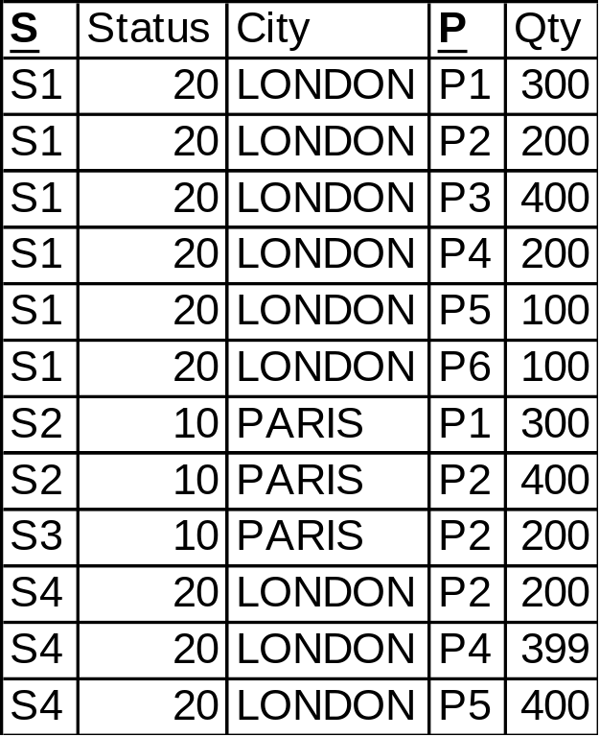
Third Normal Form (3NF)
TPS
1NF
Not 2NF
Problem :
Redundansi → inconsistency
low speed process
Anomaly :
S→(Status,City) tapi kita tidak bisa insert
data (S5,30,JAKARTA) tanpa diikuti data
P (khususnya) dan Q. Menghapus 1 baris
data akan jg merusak keutuhan informasi.
Solusi :
Dekomposisi menjadi :
TPS1 dan TPS2

Slide 18
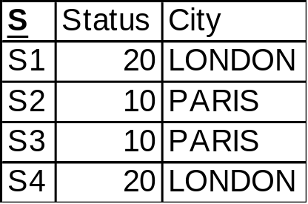
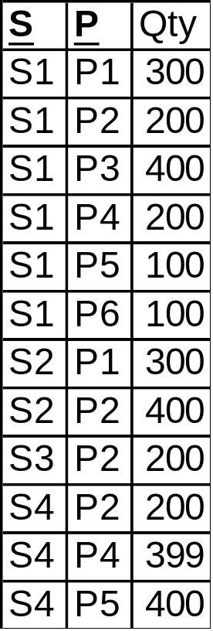
Third Normal Form (3NF)
TPS1
TPS2
1NF
2NF
Not 3NF (trans.)
S→City
City→Status
1NF
2NF
3NF
redundansi partial
not potensial
better then
previous redundant
We may not eliminate
all redundant but we
make its minimize
Sekarang kita dapat menambah
data (S5,30,JAKARTA) dgn aman
Tapi masih ada anomaly :
Karena City→Status
maka kita tidak bisa entry
data City baru sebelum Status
punya nilai. Penghapusan 1 baris
sebagian data City juga bisa
merusak keutuhan informasi S.
Selain itu, masih ada redundansi
pada Status dan City

Slide 19
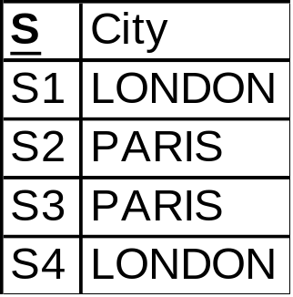
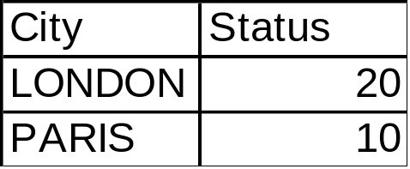
Third Normal Form (3NF)
TPS1-1
TPS1-2
TPS2
1NF
2NF
3NF
1NF
2NF
3NF
1NF
2NF
3NF

Slide 20
Try it … !!
Third Normal Form (3NF)
1.Diberikan skema relasi R = (A,B,C,D,E,F,G,H,I,J,K) dengan ketergantungan
fungsional :
A → B,C,D ; C → D ; E → F ; A,E → G,H,I,J,K ; I → J,K
Apakah R memenuhi 3NF ? Jika tidak, rancanglah skema relasi R sedemikian sehingga memenuhi bentuk 3NF. Bila Saudara melakukan dekomposisi tabel, lengkapi dengan uji dekomposisi dan uji lossless.
2.Diketahui R=(A,B,C,D,E,F,G,H) dimana (A,B) : primary key
Ketergantungan fungsional yang berlaku (FD) :
A → C,F ; B → G,H ; A,B → D,E dan D → E
Jika diketahui bahwa R memenuhi 1NF, apakah R memenuhi 2NF ? 3NF ?
Jika tidak, rancanglah skema relasi R sedemikian sehingga memenuhi bentuk 2NF dan 3NF.
Bila Saudara melakukan dekomposisi tabel, lengkapi dengan uji dekomposisi
dan uji lossless.

Slide 21
Boyce Codd Normal Form (BCNF)
Suatu relasi disebut memenuhi BCNF
jika dan hanya jika setiap determinan yang ada pada relasi tersebut
adalah candidate key.
Definisi yang lain :
Suatu relasi disebut memenuhi BCNF jika untuk setiap FD nontrivial :
X → A atribut X adalah superkey.
Untuk normalisasi ke bentuk BCNF, maka tabel 3NF didekomposisi
menjadi beberapa tabel yang masing-masing memenuhi BCNF.
Tujuan membentuk BCNF :
:: semantik multiple candidate key menjadi lebih eksplisit
(FD hanya pada candidate key).
:: menghindari update anomali yang masih mungkin terjadi pada 3NF.
Dari definisi 3NF dan BCNF, maka apabila suatu relasi memenuhi
BCNF pasti memenuhi 3NF, tetapi belum tentu sebaliknya.

Slide 22
Boyce Codd Normal Form (BCNF)
Contoh :
Diketahui tabel R=(A,B,C)
dengan FD : A → B dan B → C maka R bukan BCNF, sebab :
A superkey ?
A→B (diketahui)
A→B dan B→C maka A→C (transitif)
A→A (refleksif)
Sehingga A→(A,B,C) atau A→R. Jadi A superkey.
B superkey ?
B→C (diketahui)
B→B (refleksif)
Tapi B→A. Sehingga B→A,B,C atau B bukan superkey.
Agar R memenuhi BCNF maka didekomposisi menjadi :
R1=(A,B) ; FD : A → B dan
R2=(B,C) ; FD : B → C.
sehingga R1 dan R2 masing-masing memenuhi BCNF. Sebab A dan B
dua-duanya sekarang menjadi superkey.

Slide 23
Boyce Codd Normal Form (BCNF)
Contoh :
Diketahui tabel R=(A,B,C)
dengan FD : AB → C dan C → B. Apakah :
3NF ?
BCNF ?
R memenuhi 3NF karena :
AB→C ; maka AB → ABC, atau A → R. Jadi AB superkey dari R
C→B ; maka AC → AB, atau AC → ABC dan AC → R.
Jadi AC juga superkey (sekaligus juga candidate key) dari R
Karena AB superkey dan C subset candidate key maka
R memenuhi 3NF
R bukan BCNF karena :
AB superkey tetapi C bukan superkey.

Slide 24
Boyce Codd Normal Form (BCNF)
Students
Books
sid | name | age
53666 | Jones | 18
53668 | Smith | 18
53669 | Melissa | 17
53670 | Hilden | 19
bid | title | year
B001 | MySQL | 2002
B002 | Algorithm | 2003
B003 | Visual Foxpro 6.0 | 2003
B004 | Visual basic 6.0 | 2005
Students=(sid, name, age)
FD : sid → name, age
BCNF, sebab sid superkey
Books=(bid, title, year)
FD : bid → title, year
BCNF, sebab bid superkey
Pinjam
idpinjam | sid | bid | date
P-01 | 53666 | B002 | 10/11/2005
P-02 | 53668 | B001 | 10/11/2005
P-03 | 53668 | B004 | 11/12/2005
P-04 | 53670 | B002 | 14/11/2005
Pinjam=(idpinjam, sid, bid, date)
FD : idpinjam → bid, date
Bukan BCNF, sebab idpinjam bukan superkey
idpinjam → sid

Slide 25
Boyce Codd Normal Form (BCNF)
Pinjam
idpinjam | sid | bid | date
P-01 | 53666 | B002 | 10/11/2005
P-02 | 53668 | B001 | 10/11/2005
P-03 | 53668 | B004 | 11/12/2005
P-04 | 53670 | B002 | 14/11/2005
Didekomposisi menjadi :
Pinjam1
Pinjam2
idpinjam | sid
P-01 | 53666
P-02 | 53668
P-03 | 53668
P-04 | 53670
idpinjam | bid | date
P-01 | B002 | 10/11/2005
P-02 | B001 | 10/11/2005
P-03 | B004 | 11/12/2005
P-04 | B002 | 14/11/2005
FD trivial
→ BCNF
idpinjam → bid, date
idpinjam superkey
→ BCNF

Slide 26
Comparison of BCNF And 3NF
It is always possible to decompose a relation into relations in 3NF and
  the decomposition is lossless
  the dependencies are preserved
It is always possible to decompose a relation into relations in BCNF and
  the decomposition is lossless
  it may not be possible to preserve dependencies.

Slide 27
Comparison of BCNF And 3NF
Contoh kasus redundansi pada 3NF
  Jadwal = (Nim,Modul,Dosen)
  FD = {Dosen → Modul}
  Relasi ini memenuhi 3NF, karena tidak ada ketergantungan transitif.
  Tetapi tidak memenuhi BCNF karena dari Dosen → Modul maka Dosen
  bukan candidate key.
  Alternatif yang dilakukan adalah dekomposisi tabel menjadi :
NIM | Modul | Dosen
P11.2004.0129 | VB.Net | Ajib
P11.2004.0130 | Prolog | Aris
P11.2004.0129 | VB Net | Ajib
P11.2004.0201 | VB Net | Budi
P11.2004.0250 | Prolog | Jono
P11.2004.0260 | VB.Net | Budi
NIM | Dosen
P11.2004.0129 | Ajib
P11.2004.0130 | Aris
P11.2004.0129 | Ajib
P11.2004.0201 | Budi
P11.2004.0250 | Jono
P11.2004.0260 | Budi
Dosen | Modul
Ajib | VB.Net
Aris | Prolog
Jono | Prolog
Budi | VB.Net
NOT BCNF
BCNF

Slide 28
Design Goals
Goal for a relational database design is:
  BCNF.
  Lossless join.
  Dependency preservation.
If we cannot achieve this, we accept one of
  Lack of dependency preservation
  Redundancy due to use of 3NF

Slide 29
Design Steps
(doesn’t meet the definition of a relation)
Entity Set
Remove multivalued & repeating attributes. Meet definition of relation
First Normal Form
Remove partial dependencies
Second Normal Form
Praktisi database kebanyakan
menganggap bahwa tingkatan
normalisasi hingga BCNF atau
3NF dianggap sudah cukup
untuk meminimalisasi masalah
dalam desain database
(redundansi,lossless,dependency
preservation)
Remove transitive dependencies
Third Normal Form
Select relation where all determinants are candidate key
Boyce-Codd Normal Form

Slide 30
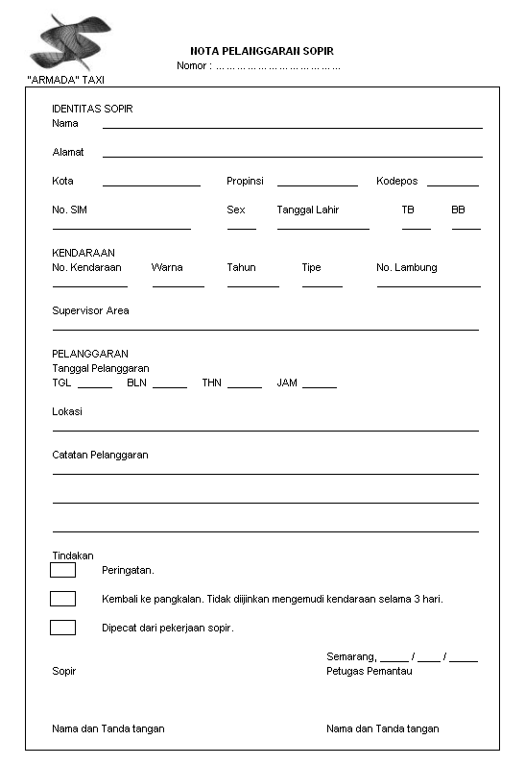
LATIHAN !!
Berdasarkan formulir tersebut,
Rancanglah tabel penyimpanan
datanya
Lakukan normalisasi hingga 3NF
atau BCNF

Slide 31
1NF
2NF
SUMMARY
3NF
BCNF
4NF
5NF
LEVEL NORMALISASI

